Slide 1

37 bis rue Maurice Berteaux
95120 Ermont
tél : 01.34.15.71.60
fax : 01.34.15.29.04
mel : cio-ermont@ac-versailles.fr
L ’orientation
après la 2nde Générale
et Technologique

Slide 2

Ce que les élèves doivent choisir cette année
Une série de baccalauréat en lien avec
- leurs intérêts disciplinaires
- leur projet professionnel
- leurs capacités scolaires et modes d’apprentissage

Slide 3
Les choix possibles après la 2nde
1ère générale
ES, L, S.
1ère technologique
STI2D, STMG, STL, ST2S, STRH,…
pour approfondir les matières générales
pour découvrir un domaine technologique
pour envisager plutôt des études supérieures ‘longues’
pour envisager plutôt des études supérieures ‘courtes’
2nde GT

Slide 4
Les autres possibilités d’orientation
Le maintien en classe de seconde
Se réorienter vers la voie professionnelle :
en Lycée
en CFA (apprentissage)
 à noter :
1ère professionnelle
 à noter :
en 2nde ou 1ère professionnelle
recherche d’un employeur
par l ’élève et sa famille

Slide 5
LES BACS GENERAUX

Slide 6
Les différentes séries
Les 3 bacs généraux (L, ES, S) permettent de donner une culture générale.
Dans toutes les séries, l’enseignement théorique accorde
une grande place à l’expression écrite, le commentaire
de texte et l’argumentation, préparant ainsi la poursuite
d’études supérieures longues.
Les enseignements communs en première représentent 60% de l'emploi du temps des élèves, ce qui peut permettre au cours du 1er trimestre de changer de série plus facilement à l’aide de stages « passerelles ».

Slide 7
Les profils
En classe de Terminale : dans chaque série l’élève choisit
un enseignement de spécialité.
Choisir un profil, c’est renforcer le poids d’une des matières
du bac préparé, tant au niveau horaire qu’au niveau
du coefficient au bac.

Slide 8
Après un Bac Général
Filières universitaires : pour 3 à 5 ans d’études au minimum.
En théorie, un bachelier peut s’inscrire dans n’importe
quelle filière.
Classes préparatoire aux grandes écoles (CPGE) : littéraires scientifiques ou économiques, elles préparent aux concours des écoles de commerce et d’ingénieurs, des écoles normales supérieures,…
Les écoles spécialisées (du domaine social ou paramédical, de la communication, du journalisme, d’ingénieur ou de commerce): recrutent sur concours ou sur dossier pour
2 à 5 années d’études.
Les DUT voir BTS (en 2 ans): préparent à une insertion professionnelle rapide.

Slide 9

BAC GENERAL L Littéraire
Pour les élèves qui s’intéressent à la littérature, aux langues, à l’histoire-géo… et qui sont curieux des différentes formes d’expression culturelle.
Qualités utiles pour réussir dans cette section : esprit d’analyse et de synthèse, maîtrise de l’expression écrite et orale.

Slide 10
Enseignements obligatoires | Heures en 1ère | Heures en Tale | coefficients
Enseignements communs aux séries S, L, ES
Français | 4h00 | - | 5
Langues | 4h30 | 4h00 | 8
EPS | 2h00 | 2h00 | 2
Enseignement moral et civique | 0h30 | 0h30
Enseignements spécifiques
Littérature | 2h00 | 2h00 | 4
Littérature étrangère en langue étrangère | 2h00 | 1h30 | 1
Histoire-Géographie | 4h00 | 4h00 | 4
Sciences | 1h30 | - | 2
Philosophie | - | 8h00 | 7
Enseignements de spécialité au choix |  |  | 4 ou 6
L
Art (5h)
Art du cirque (8h)
Latin ou Grec (3h)
LV3 (3h)
LV1 ou LV2 approfondie (3h)
Mathématiques (4h)
Droit et enjeux du monde contemporain (3h)

Slide 11

BAC GENERAL ES Economique et Social
Pour les élèves qui s’intéressent aux questions d’actualité et aux problèmes économiques et sociaux.
Il faut aussi aimer les maths et être prêt à s’investir dans toutes les matières. L’histoire-géo, le français et les langues ne sont pas négligés.
Ces matières imposent de maîtriser le commentaire de documents, la dissertation, l’analyse de textes.

Slide 12
Enseignements obligatoires | Heures en 1ère | Heures en Tale | coefficients
Enseignements communs aux séries S, L, ES
Français | 4h00 | - | 4
Langues | 4h30 | 4h00 | 5
EPS | 2h00 | 2h00 | 2
Enseignement moral et civique | 0h30 | 0h30
Enseignements spécifiques
Sciences économiques et sociales | 5h00 | 5h00 | 7 ou 9
Histoire-Géographie | 4h00 | 4h00 | 5
Mathématiques | 3h00 | 4h00 | 5 ou 7
Sciences | 1h30 | - | 2
Philosophie | - | 4h00 | 4
Enseignements de spécialité au choix |  | 1h30
ES
Mathématiques
Sciences sociales et Politiques
Economie approfondie

Slide 13
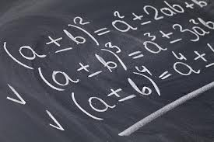
BAC GENERAL S Scientifique
Pour les élèves qui souhaitent développer une culture scientifique, qui aiment observer, démontrer, exposer clairement un raisonnement et rédiger.
Aimer les maths, sans oublier les sciences physiques, les SVT…

Slide 14
Enseignements obligatoires | Heures en 1ère | Heures en Tale | coefficients
Enseignements communs aux séries S, L, ES
Français | 4h00 | - | 4
Langues | 4h30 | 4h00 | 5
EPS | 2h00 | 2h00 | 2
Enseignement moral et civique | 0h30 | 0h30
Enseignements spécifiques
Mathématiques | 4h00 | 6h00 | 7 ou 9
Histoire-Géographie | 2h30 | 2h00 | 3
Physique chimie | 3h00 | 5h00 | 6 ou 8
SVT ou Sciences de l’ingénieur | 3h00 7h00 | 3h30 8h00 | 6 ou 8
Philosophie | - | 3h00 | 3
Enseignements de spécialité au choix |  | 2h00 | 2
S
Maths
Physique- chimie
SVT
Informatique et sciences du numérique

Slide 15
ETUDES SUPERIEURES
Université CPGE
Ecoles spécialisées DUT
BTS
Baccalauréat Général
ES L S
Cycle
terminal
Terminale
Première
Cycle de détermination
Seconde générale et technologique

Slide 16
LES BACS TECHNOLOGIQUES

Slide 17
Les différentes séries
Les 8 séries de Bacs technologiques (STI2D, STL, ST2S, STMG,
STAV, STD2A, TDM et STHR), permettent de découvrir,
au travers de cours théoriques et pratiques: un des
domaines d’activités.
Enseignements général et technologique alternent avec
des cours théoriques et des travaux dirigés (TD)
ou pratiques (TP).
L’étude et la mise en pratique des applications concrètes
(fabrication, étude de dossiers, manipulation en laboratoire),
occupent une bonne partie de l’emploi du temps.

Slide 18
Après un Bac Technologique
Les bacheliers technologiques ont accès à toutes les voies,
mais leurs chances de réussites sont plus importantes dans
les filières technologiques.
Les BTS ou DUT (en 2 ans) offrent des spécialités dans la
continuité d’un bac précis.
Les écoles spécialisées (du social, du paramédical, du
commerce, de la communication..) recrutent généralement
sur concours ou dossier pour 2 à 5 ans d’études.
Certaines Classes Préparatoires aux Grandes Ecoles (CPGE),
sont réservées aux bacheliers techno (STAV, STL, STI2D, STMG).
Filière universitaire pour 3 à 5 ans au minimum.

Slide 19
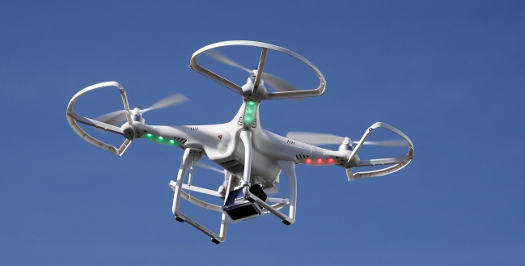
BAC TECHNO | STI2D | Sciences et Technologies de l’Industrie et du Développement Durable
Pour les élèves qui s’intéressent à l’industrie, à l’innovation technologique et à la préservation de l’environnement, et qui souhaitent suivre une formation technologique polyvalente en vue d’une poursuite d’études.
https://oniseptv.onisep.fr/video/bac-techno-sti2d-presentation
A la fois théorique et pratique, ce bac s’adresse aux élèves attirés par la conception, la fabrication, l’organisation et la gestion de projets industriels.

Slide 20
Les 4 spécialités au choix en 1ère STI2D
La dominante Innovation Technologique et Eco-Conception porte sur l’analyse et la création de solutions techniques relatives à la structure et à la matière, dans le respect des contraintes économiques et environnementales actuelles. Elle développe des compétences dans l’utilisation des outils de conception, la mise en œuvre des matériaux et le choix des procédés.
La dominante Systèmes d’Information et Numérique porte sur l’analyse et la création de solutions techniques relatives au traitement des flux d’information (voix données, images). Les supports privilégiés sont les systèmes de télécommunication, les réseaux informatiques, les produits pluri techniques et en particulier les produits multimédia.
La dominante Energies et Environnement porte sur le domaine de l’énergie et sa gestion. Elle apporte des compétences nécessaires pour appréhender l’efficacité énergique de tous les systèmes intégrants une composante énergétique, leur impact sur l’environnement et l’optimisation du cycle de vie.
La dominante Architecture et Construction porte sur l’analyse et la création de solutions techniques relatives au domaine de la construction, qui respectent des contraintes d’usage, réglementaires, économiques et environnementales.

Slide 21
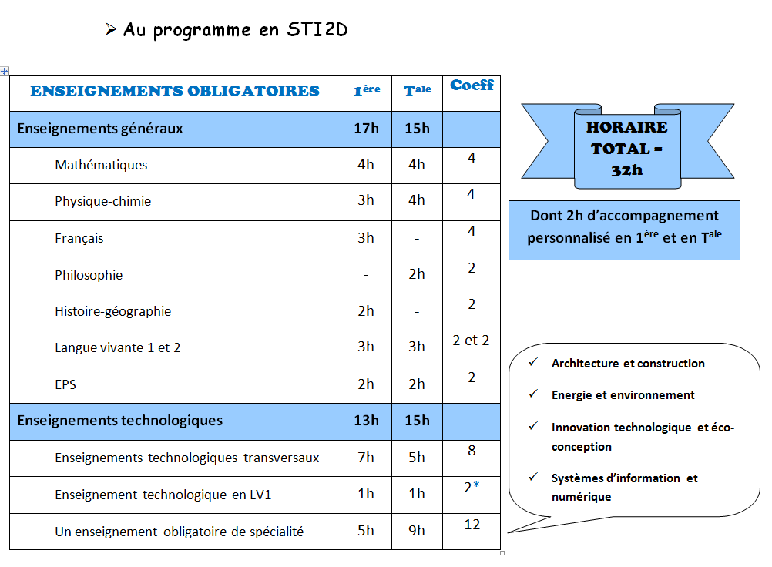
* Enseignement évalué en cours d’année, seuls les points supérieurs à 10/20 sont pris en compte.

Slide 22
BAC TECHNO | ST2S | Sciences et Technologies de la Santé et du Social
https://youtu.be/299vWJhjbIc
https://youtu.be/8hqJaFQ2FSg
https://youtu.be/x1Kmeiyyyd4
Ce bac s’adresse aux élèves intéressés par les relations humaines et le travail sanitaire et social.
Qualités souhaitées : autonomie, esprit d’initiative, sens du contact, aptitude à communiquer et à travailler en équipe.
La biologie humaine, la connaissance psychologique des individus et des groupes, l’étude des faits sociaux et des problèmes de santé, les institutions sanitaires et sociales… constituent les matières dominantes du bac.

Slide 23
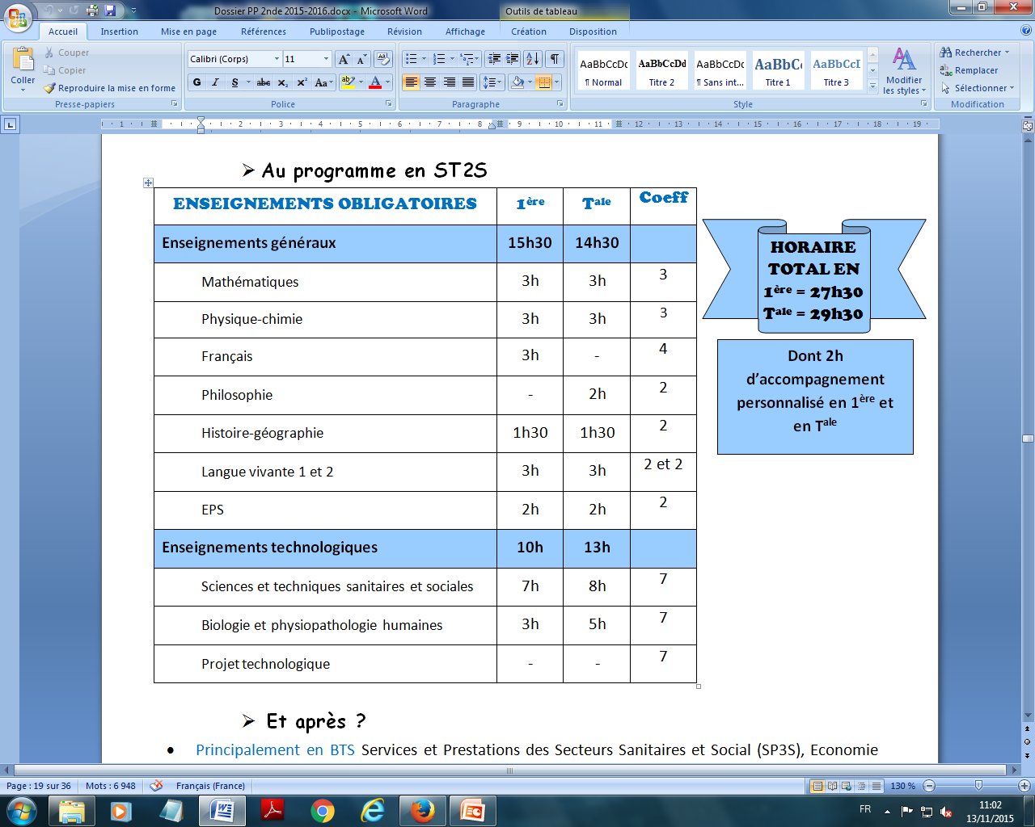

Slide 24

BAC TECHNO | STL | Sciences et Technologies de Laboratoire
Un bac tourné vers les activités de laboratoire. Pour les élèves qui ont un goût affirmé pour les manipulations et les matières scientifiques.
Les cours allient aux enseignements généraux et technologiques les travaux pratiques en laboratoire.
https://oniseptv.onisep.fr/video/s-orienter-vers-le-bac-stl-specialite-biotechnologie
https://oniseptv.onisep.fr/video/bac-stl-l-approche-des-sciences-par-l-experimentation
Notes:
https://oniseptv.onisep.fr/video/bac-stl-le-parcours-de-reussite-d-alicia
https://oniseptv.onisep.fr/video/bac-stl-le-parcours-de-reussite-de-damien

Slide 25
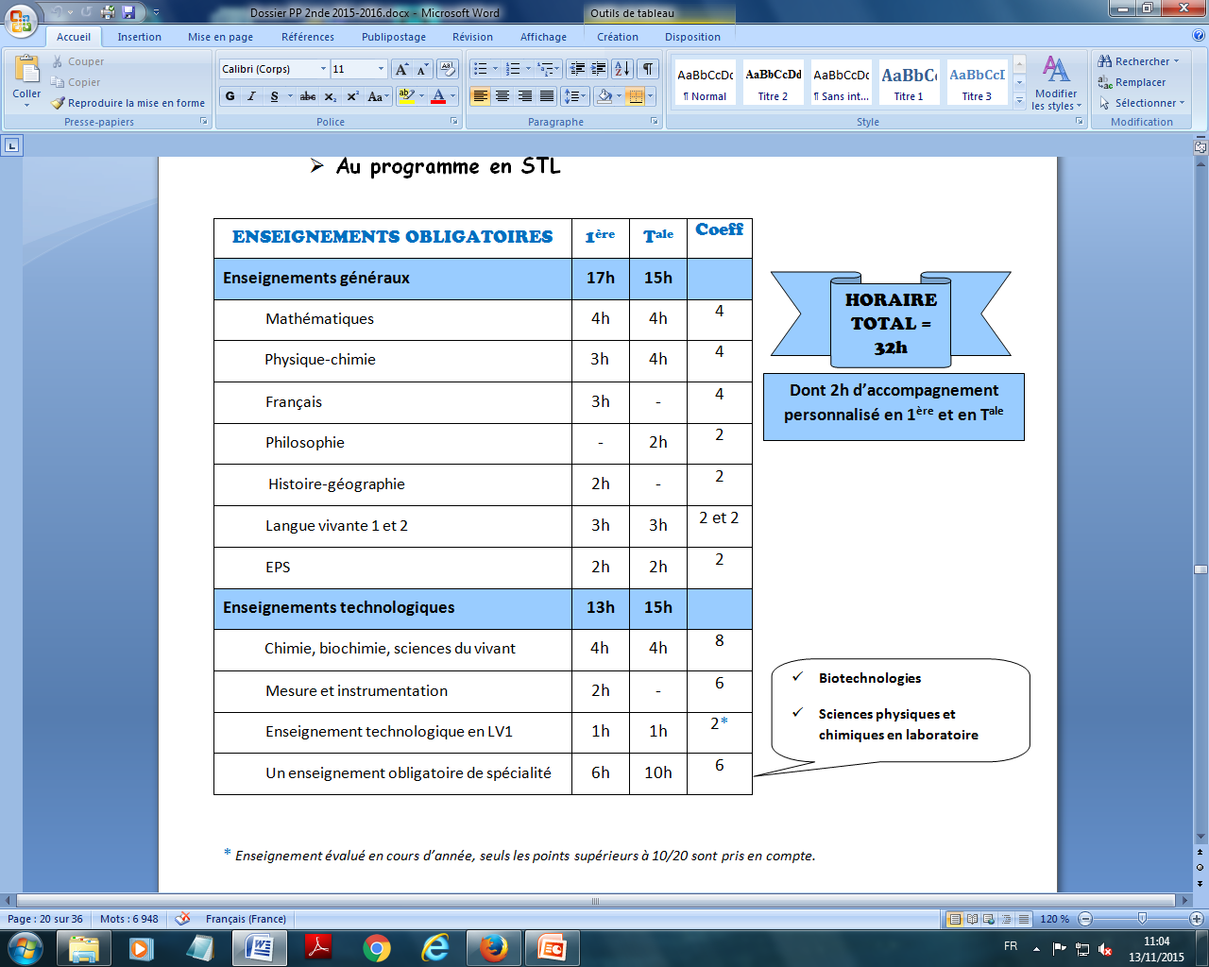

Slide 26

BAC TECHNO | STMG | Sciences et Technologies du Management et de la Gestion
https://oniseptv.onisep.fr/video/decouvrir-la-filiere-stmg
Ce bac s’adresse aux élèves intéressés par les techniques de communication et de gestion, la comptabilité et la finance d’entreprise.
Les élèves étudient l’entreprise et son environnement économique et juridique. Ils découvrent le fonctionnement des organisations et un vocabulaire spécifique.

Slide 28
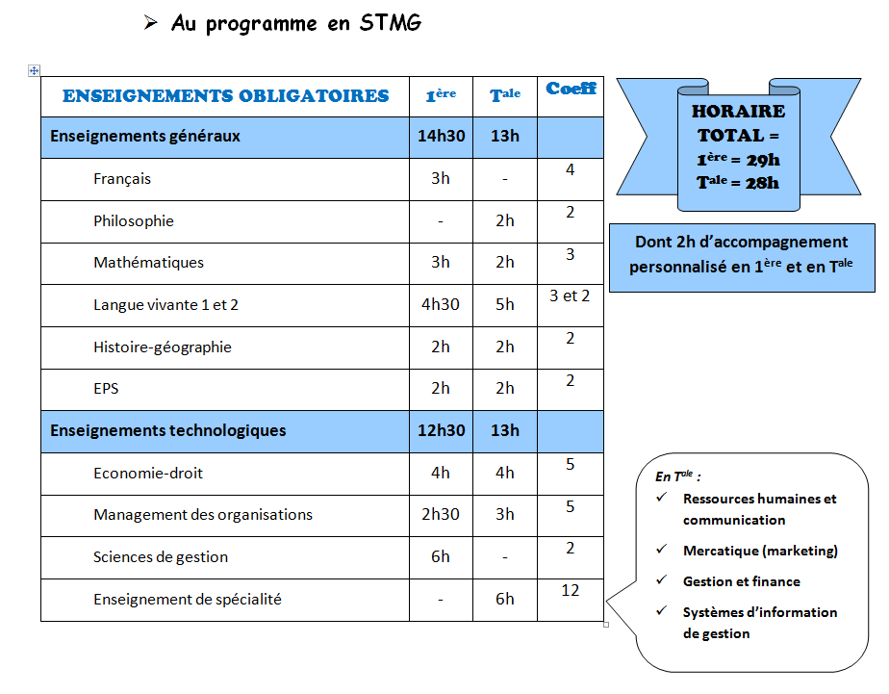

Slide 29

BAC TECHNO | STHR
Sciences et Technologie de l’Hôtellerie et de la Restauration
Un bac pour les élèves qui souhaitent exercer un métier de l’accueil, de la restauration ou de l’hébergement.
Les élèves pourront poursuivre dans le domaine de la cuisine, de l’hébergement et du service restaurant, mais aussi dans l’armée ou l’agroalimentaire. La gestion hôtelière requiert une formation de bac + 4, + 5.
https://oniseptv.onisep.fr/video/bac-techno-hotellerie

Slide 30
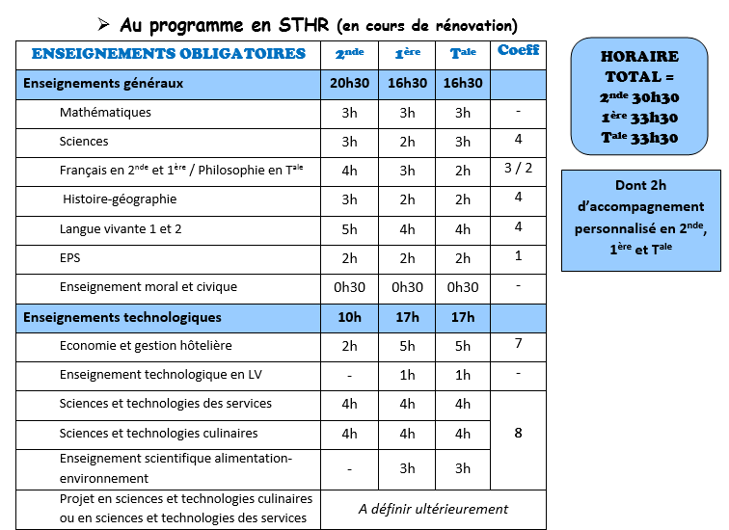

Slide 31
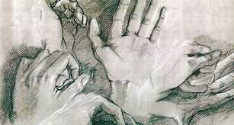
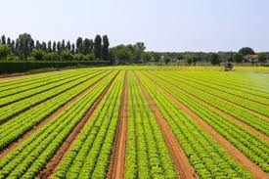

BAC TECHNO | STD2A | Sciences et Technologies du Design et des Arts Appliqués
Ce bac intéresse les élèves qui sont attirés par les applications de l’art (graphisme, mode, design…) et par la conception et la réalisation d’objets ou d’espaces à l’aide des technologies.
BAC TECHNO | STAV | Sciences et Technologies de l’Agronomie et du Vivant Ne s’effectue qu’en lycée agricole
Pour suivre l’évolution du monde agricole et ses préoccupations. Ce bac s’adresse aux élèves attirés par la biologie, l’écologie, l’agriculture, l’environnement et l’agroalimentaire.
Il est recommandé d’avoir suivi un enseignement d’exploration spécifique en 2nde pour chacun de ces bacs.

Slide 32
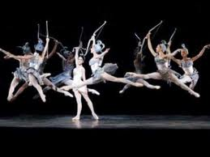
BAC TECHNO | TMD | Techniques de la Musique et de la Danse
Ce bac s’adresse aux instrumentistes et aux danseurs. Les élèves doivent être inscrits au conservatoire.
Deux options : Instrument et Danse.
Ce bac n’est accessible qu’après une 2nde spécifique.

Slide 33
ETUDES SUPERIEURES
BTS DUT
Ecoles spécialisées CPGE
Université
Baccalauréat Technologique
STMG ST2S
STI2D STL
Baccalauréat Technologique
STD2A STAV
Hôtellerie TMD
Cycle
terminal
Terminale
Première
Cycle de détermination
Seconde générale et technologique

Slide 34
LES PROCEDURES D’ORIENTATION
Quand faut-il choisir ?
intentions d’orientation au mois de février
vœux définitifs à la fin du 3ème trimestre

Slide 35
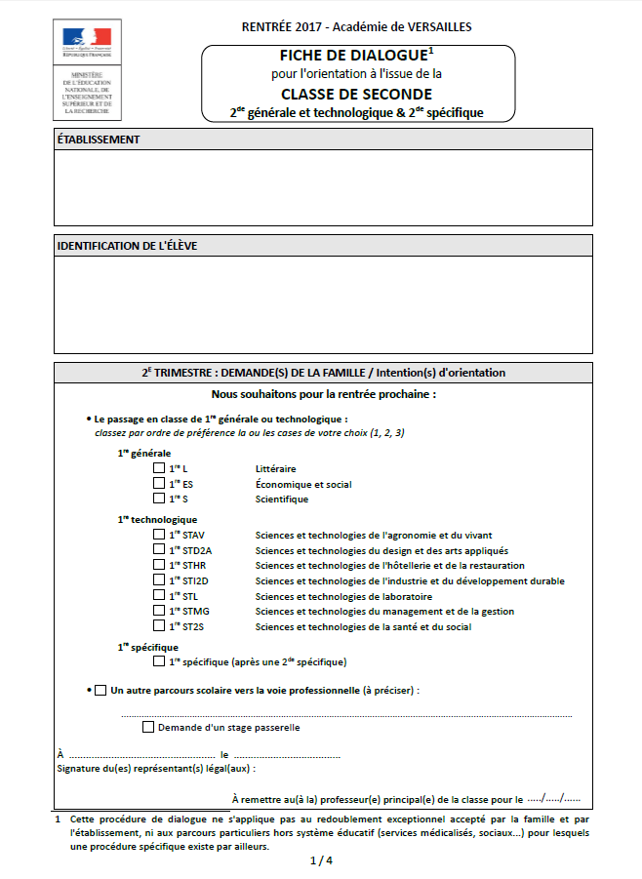
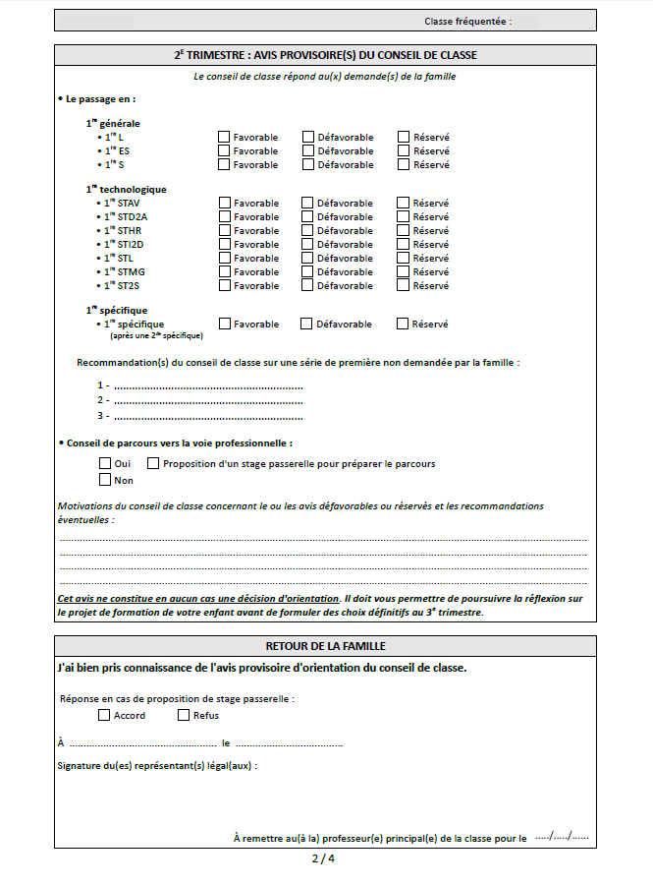
2ème
trimestre
Demande provisoire
de la famille
Proposition provisoire
du conseil de classe

Slide 36
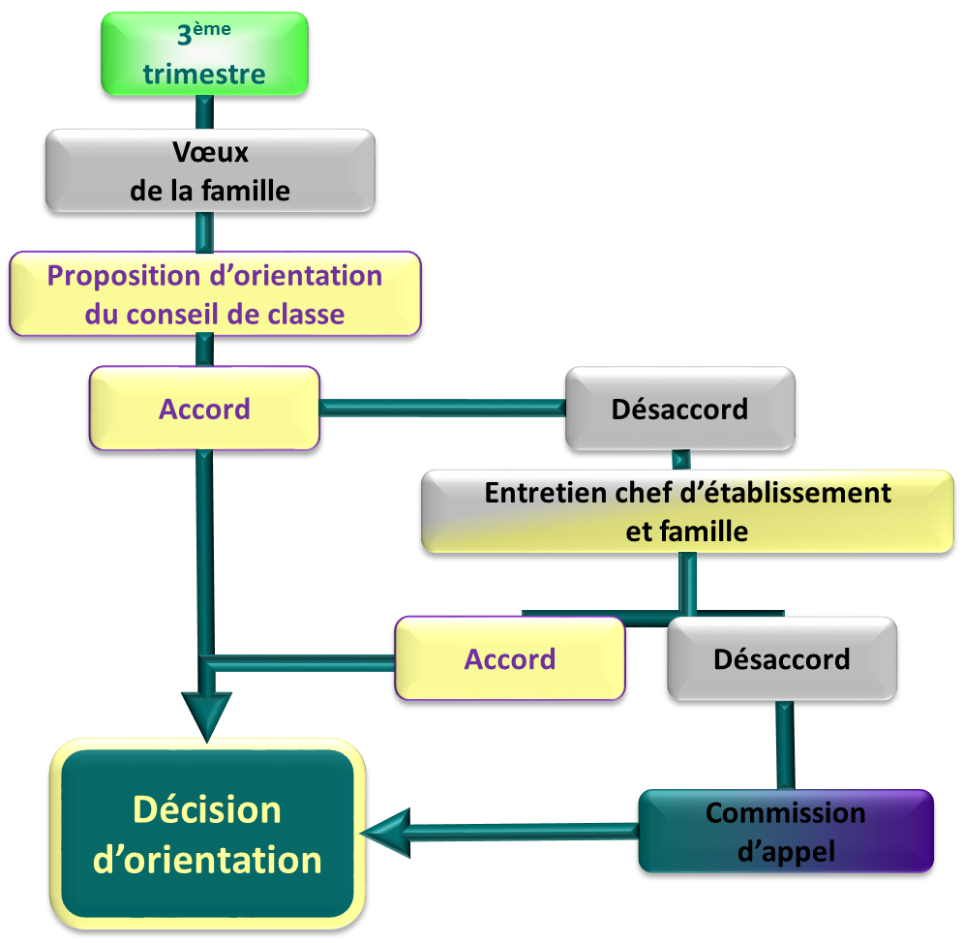

Slide 37
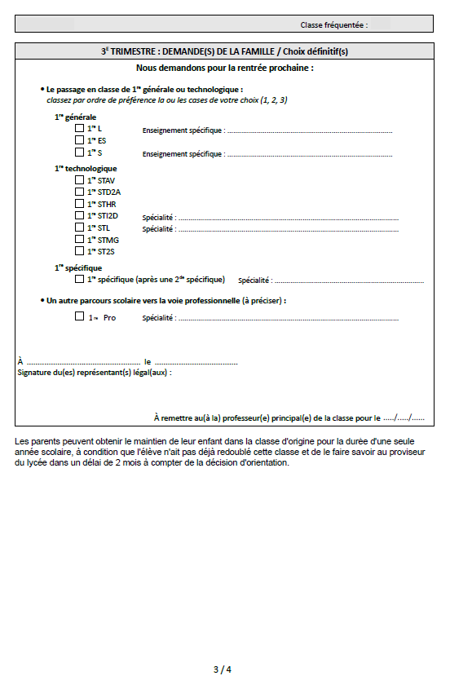
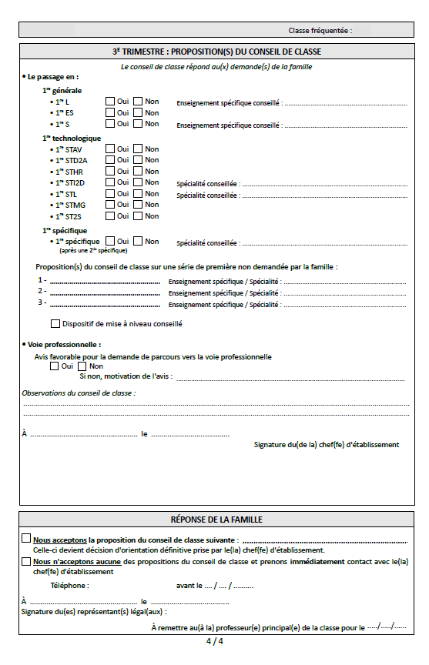

Slide 38
AFFELNET 1ère
Affelnet est une procédure informatisée pour donner aux élèves une place dans un établissement.
Sont concernés par cette procédure uniquement 6 bacs de la voie technologique : ST2S, STI2D, STL, STMG, STAV, STHR.
Pour ce faire les notes de certaines matières seront plus importantes que d’autres selon la série de bac technologique envisagée.

Slide 39
Coefficients pour l’entrée en 1ère
Bacs concernés | FR | LV1 | MATHS | SVT | PHYS. CHIMIE | HIST. GEO
ST2S | 4 | 2 | 3 | 4 | 2 | 0
STI2D | 3 | 3 | 3 | 2 | 4 | 0
STMG | 3 | 3 | 3 | 0 | 0 | 3
STL Bio | 3 | 2 | 3 | 4 | 3 | 0
STL SPCL | 3 | 2 | 3 | 3 | 4 | 0

Slide 40
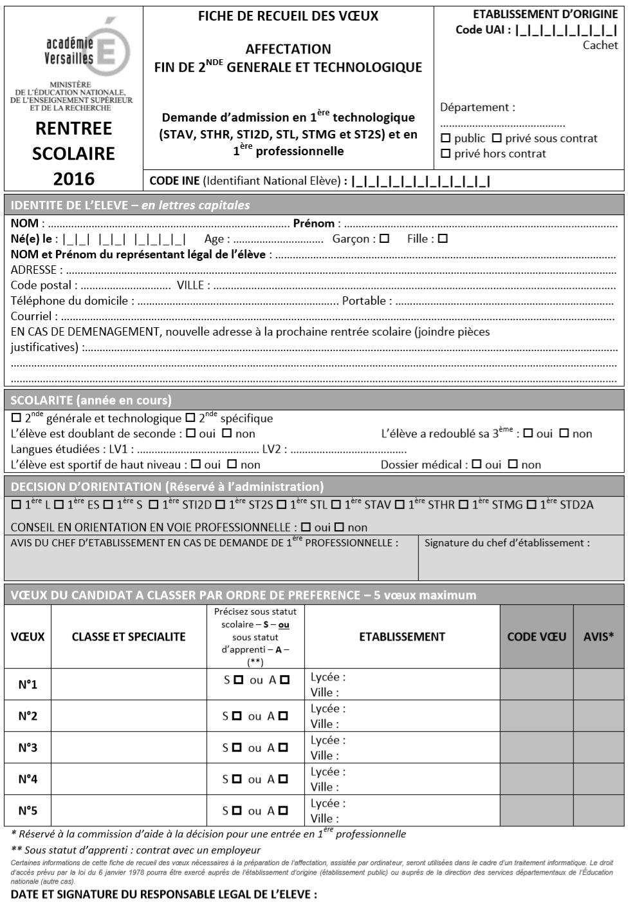
Dossier de candidature
en Première Technologique
et Professionnelle
Possibilité de choisir 5 établissements.
Par sécurité élargir les vœux.

Slide 41
Les ressources pour s’informer
Le site académique www.ac-versailles.fr
Le CIO www.ac-versailles.fr/public/ermont
Le CIO www.ac-versailles.fr/public/cio-saint-germain/
Le Portail Éducation Nationale www.education.gouv.fr
L’ONISEP www.onisep.fr
Le CIDJ www.cidj.fr
Les métiers et formations en Ile de France www.lesmetiers.net
Les études en Europe www.euroguidance-france.org

